Slide 1
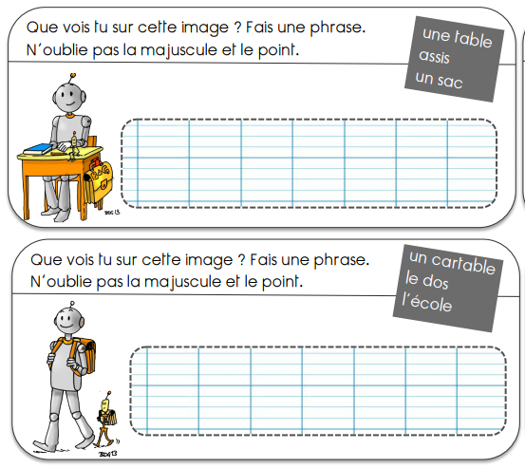
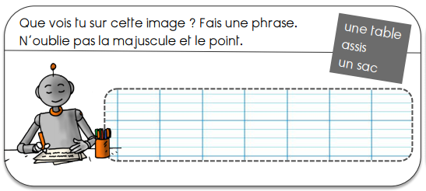
Expression
Ecris une petite phrase qui va avec le dessin.
Tu peux utiliser les mots du cadre gris.

